Slide 1
Solution

Slide 2
T1
Source：CF983B

Slide 3

T1
令$F_{l,r}=f\left(a_{l},…,a_{r}\right)$，那么$F_{i,i}=a_{i},F_{l,r}=F_{l,r−1}⊕F_{l+1,r}$
令$G_{l,r}$代表询问区间为$\left[l,r\right]$时对应的答案，那么
$G_{l,r}=max⁡(F_{l,r},G_{l,r−1},G_{l+1,r})$。
$O\left(n^{2}\right)$预处理，$O\left(1\right)$回答询问即可。

Slide 4
T2
Source：CF1207F

Slide 5
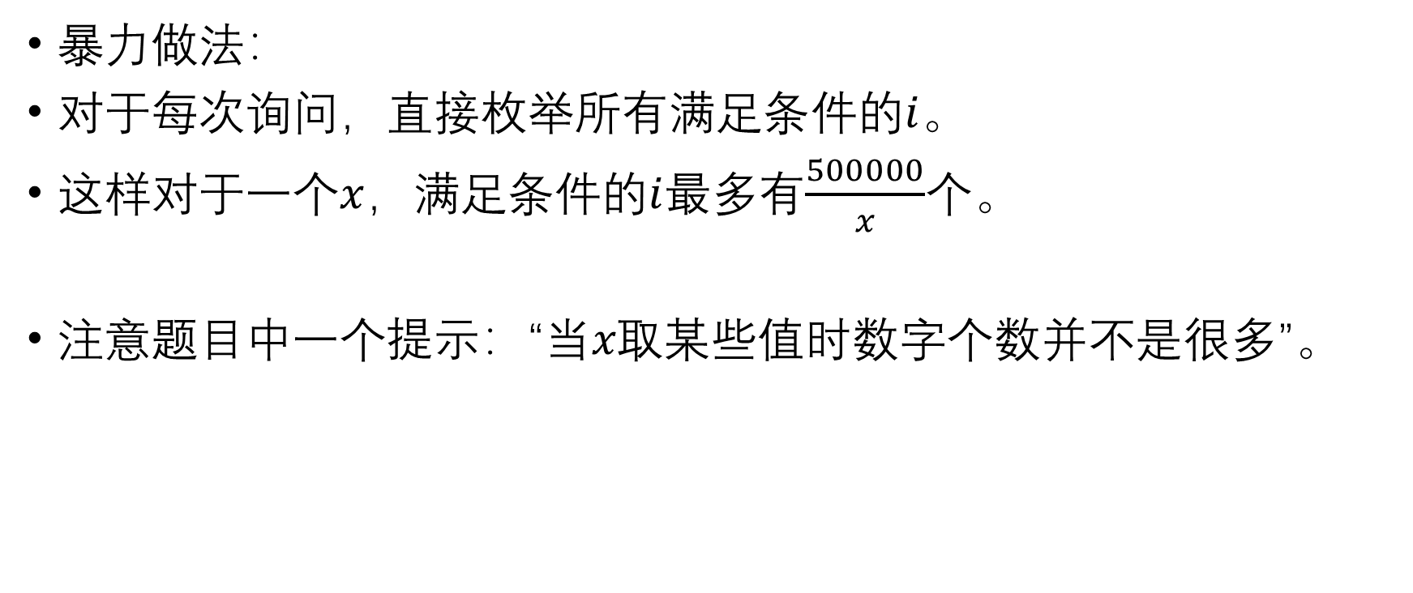
T2
暴力做法：
对于每次询问，直接枚举所有满足条件的$i$。
这样对于一个$x$，满足条件的$i$最多有$\frac{500000}{x}$个。
注意题目中一个提示：“当𝑥取某些值时数字个数并不是很多”。

Slide 6
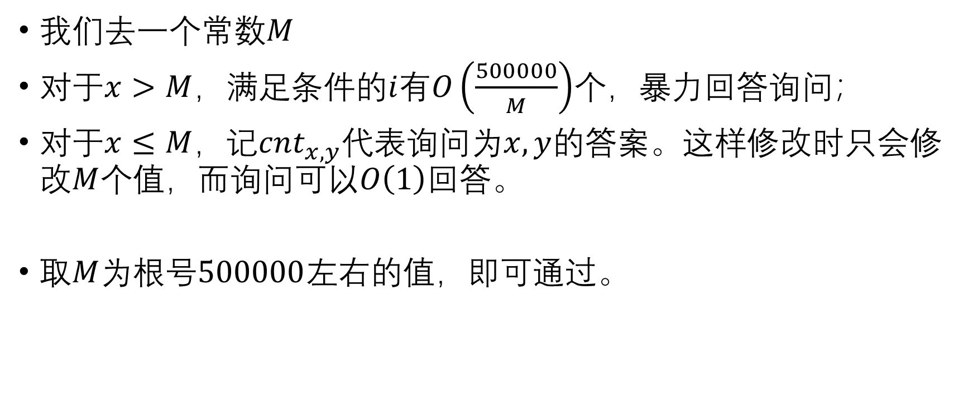
T2
我们去一个常数$M$
对于$x>M$，满足条件的$i$有$O\left(\frac{500000}{M}\right)$个，暴力回答询问；
对于$x≤M$，记$cnt_{x,y}$代表询问为$x,y$的答案。这样修改时只会修改$M$个值，而询问可以$O\left(1\right)$回答。
取$M$为根号$500000$左右的值，即可通过。

Slide 7
T3
Source：CF570E

Slide 8
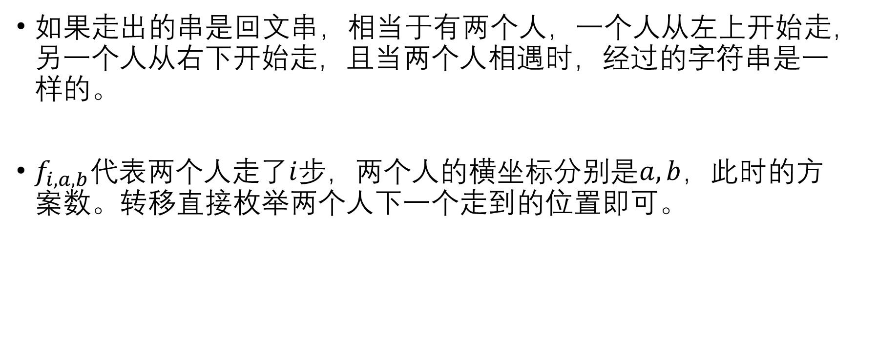
T3
如果走出的串是回文串，相当于有两个人，一个人从左上开始走，另一个人从右下开始走，且当两个人相遇时，经过的字符串是一样的。
$f_{i,a,b}$代表两个人走了$i$步，两个人的横坐标分别是$a,b$，此时的方案数。转移直接枚举两个人下一个走到的位置即可。

